Slide 1
安全管理人员
培训课程
SAFETY TRAINING

Slide 2

一线车间常见
管理现状
上级骂、下属怨，生产现场忙得脚朝天，现场管理依然乱糟糟…
任务完不成找我，员工有情绪找我，效率、质量搞不好也找我…
手下一管就是几十号人，做事行，管人、带人，让这群人顺顺畅畅完成工作可就…
4. 任务变化频繁，会这个，不会那个，人一堆，岗位却常常缺人手，怎么办？
5. 大错不犯，小错不断，员工老是违反纪律，怎么让员工改正？
6. 表现不好，说他几句，表面应承，后面跟你对着干，怎么让员工接受主管意见？
7. 我们基层管理人员既决定不了员工薪水，也决定不了公司的环境，怎么激励手下这些人？

Slide 3
基层班组长工作中
的难点与困惑
1.“三明治”的处境——上、下加压
2.职位低，责任大，权力小，压力大，难以承受
3.下属跟自己的年龄、经历、能力差不多，甚至有的年龄还比自己大，资历比自己老，难以服众
4.跟下属的私人感情很好，工作中如何定位？
5.班组（科室）这个“麻雀”虽小，但事务繁多，关系复杂，难以应对
6.基层管理者不就是个“兵头将尾”？何必认真？
7.基层管理者能有什么出息？
8.“知人知面难知心”，现在的下属“毛病”太多了，太难管了......

Slide 4
如何破解这些难题？

Slide 5

目 录
CONTENTS
01
安全生产刑事司法解释
02
现代安全管理理念
03
班组长安全角色认知
04
班组安全管理经验
05
班组基础和现场安全管理

Slide 6
PART 01
安全生产刑事司法解释

Slide 7

安全生产刑案司法解释
“两高”关于安全生产刑案司法解释
2015年12月15日上午，最高人民法院、最高人民检察院和国家安全监管总局联合召开新闻发布会，向社会公布最高法、最高检联合制定的《关于办理危害生产安全刑事案件适用法律若干问题的解释》，司法解释将于2015年12月16日起施行。

Slide 8
安全生产刑案司法解释
《刑九》主要内容与解释对照理解
与生产安全有关的刑事犯罪罪名（共十四种）
1
2
3
4
铁路运营安全事故罪；
重大责任事故罪；
强令违章冒险作业罪；
重大劳动安全事故罪；
5
6
7
大型群众性活动重大安全事故罪；
危险物品肇事罪；
工程重大安全事故罪；

Slide 9
安全生产刑案司法解释
《刑九》主要内容与解释对照理解
与生产安全有关的刑事犯罪罪名（共十四种）
8
9
10
11
教育设施重大安全事故罪；
消防责任事故罪；
不报、谎报安全事故罪；
生产、销售不符合安全标准的产品罪；
12
13
14
滥用职权罪；
玩忽职守罪；
徇私舞弊不移交刑事案件罪。

Slide 10
安全生产刑案司法解释
（二）《刑九》第一百三十四条第一款规定的是“重大责任事故罪”的情形；具体规定为：
“在生产、作业中违反有关安全管理的规定，因而发生重大伤亡事故或者造成其他严重后果的，处三年以下有期徒刑或者拘役；情节特别恶劣的，处三年以上七年以下有期徒刑。”
本款明显缺乏主语，即犯罪主体，法释〔2015〕22号司法解释对犯罪主体的范围解释为“对生产、作业负有组织、指挥或者管理职责的负责人、管理人员、实际控制人、投资人等人员，以及直接从事生产、作业的人员。”

Slide 11
安全生产刑案司法解释
《刑九》第一百三十四条第二款规定的是“强令违章冒险作业罪”的情形， 具体规定为：
“强令他人违章冒险作业，因而发生重大伤亡事故或者造成其他严重后果的，处五年以下有期徒刑或者拘役；情节特别恶劣的，处五年以上有期徒刑。”
本款还是缺乏主语，即犯罪主体，法释〔2015〕22号司法解释对犯罪主体的范围解释为“对生产、作业负有组织、指挥或者管理职责的负责人、管理人员、实际控制人、投资人等人员。”

Slide 12
安全生产刑案司法解释
（三）《刑九》第一百三十五条第一款规定的是“重大劳动安全事故罪”的情形，具体规定为：
“安全生产设施或者安全生产条件不符合国家规定，因而发生重大伤亡事故或者造成其他严重后果的，对直接负责的主管人员和其他直接责任人员，处三年以下有期徒刑或者拘役；情节特别恶劣的，处三年以上七年以下有期徒刑。”

Slide 13
安全生产刑案司法解释
《解释》中与我们息息相关的亮点
（一）明确入罪标准
这则司法解释对定罪量刑标准作出明确规定，原则上以死亡一人、重伤三人，或者造成直接经济损失一百万元作为入罪标准。

Slide 14
安全生产刑案司法解释
《解释》中与我们息息相关的亮点
（二）哪些情形将从重、从轻处罚？
关闭、破坏必要的安全监控和报警设备的；已经发现事故隐患、经有关部门或者个人提出后，仍不采取措施。
《解释》同时规定，在安全事故发生后积极组织、参与事故抢救，或者积极配合调查、主动赔偿损失的，可以酌情从轻处罚。

Slide 15
安全生产刑案司法解释
《解释》中与我们息息相关的亮点
（三）何为“强令他人违章冒险作业”？
《刑法修正案(六)》增设了强令违章冒险作业罪，法定最高刑为有期徒刑十五年，是危害生产安全犯罪中的重罪。
这则司法解释明确，明知存在事故隐患、继续作业存在危险，仍然违反有关安全管理的规定，利用组织、指挥、管理职权强制他人违章作业，或者采取威逼、胁迫、恐吓等手段强制他人违章作业，或者故意掩盖事故隐患组织他人违章作业的，均应认定为“强令他人违章冒险作业”。

Slide 16
安全生产刑案司法解释
《解释》中与我们息息相关的亮点
（三）何为“强令他人违章冒险作业”？
《刑法修正案(六)》增设了强令违章冒险作业罪，法定最高刑为有期徒刑十五年，是危害生产安全犯罪中的重罪。
这则司法解释明确，明知存在事故隐患、继续作业存在危险，仍然违反有关安全管理的规定，利用组织、指挥、管理职权强制他人违章作业，或者采取威逼、胁迫、恐吓等手段强制他人违章作业，或者故意掩盖事故隐患组织他人违章作业的，均应认定为“强令他人违章冒险作业”。

Slide 17
班组长安全职责
班（组）长岗位职业健康安全生产职责
（1）督促教育班组员工严格遵守公司职业健康安全制度及操作规程；
（2）开展职业健康安全风险分级管控与隐患排查治理工作；
（3）落实班组风险管控九项举措（指：员工行为观察、纠偏治违、两临时、体验式作业、岗位风险作业指导书、排查不安全人员、安全行车十条温馨提示、上锁挂牌危险能量隔离、作业边界防护）；
（4）落实班组安全教育培训并完善档案；
（5）落实目视化及“6S”管理，并长期保持；
（6）督促落实班组员工正确佩戴使用劳动保护用品（具）；

Slide 18
班组长安全职责
班（组）长岗位职业健康安全生产职责
（7）落实安全生产标准化、“双体系”一体化和班组建设具体工作；
（8）完善师徒合同、岗位联保、职业健康安全危害告知、员工交通等档案；
（9）按期组织开展应急救援预案演练并持续改进；
（10）发现直接危及人身安全的紧急情况，履行停止作业、撤离危险场所、应急抢险、如实汇报等职责；
（11）及时、如实报告职业健康安全事故，开展事故抢险、验证等工作；
（12）法律、法规、规章以及规定的其他职责。

Slide 19
PART 02
现代安全管理理念

Slide 20



公司安全管理理念
干部的安全意识
担 当、忧 患、戒 惧
安全只能相信自己。
员工的安全态度
请善待员工的健康和安全，零件不好配还很贵，有钱不一定有货。
安全流行语

Slide 21
现代安全管理理念
实施过程：
培 训
理 解
应 用
推广实施和应用现代安全理念
接受安全教育培训
理解现代安全管理理念
什么是“管理”呢？你如何理解？

Slide 22
现代安全管理理念
把不合道理的人和事，通过一定的措施，使其符合道理
管是措施
管理
把符合道理的人和事，通过一定的措施，防止其不符合道理
理是标准
管理：先做人，后做事。
  管理方法：最合适的就是最好的。

Slide 23
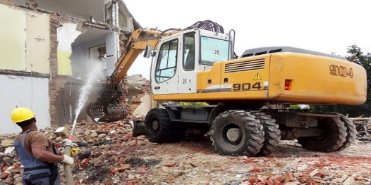


公司的安全生产方针
安全第一是原则
安全管理是企业生存的第一管理；安全发展是企业发展的第一大事；安全生产是企业员工的第一责任；安全问题是企业解决的第一问题；安全至上是员工明白的第一道理
预防为主是措施
做一万防万一，万无一失，一失万无，付出一万的努力，防止万一的发生！
综合治理是保障
齐抓共管，各尽其责，组合拳击；有感领导，属地管理，直线管理

Slide 24
安全生产方针
预防为主要措施：防为上、救次之、戒为下
行而责之谓之戒
发而止之谓其救
先其未然谓之防

Slide 25
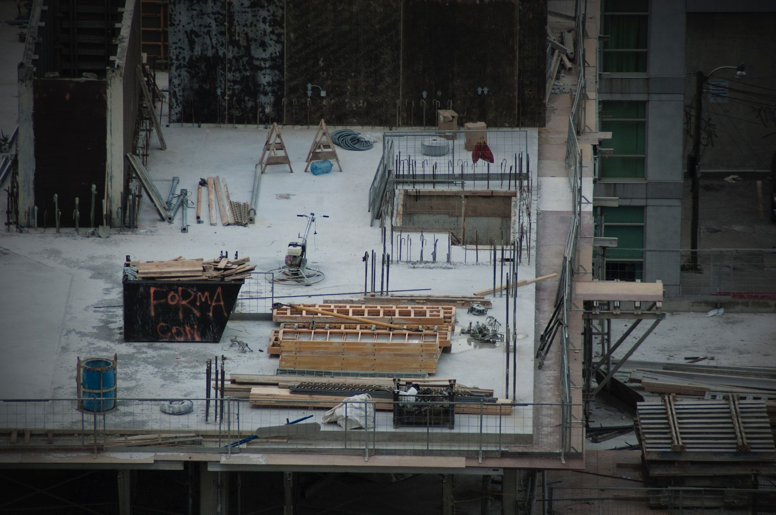
墨菲定律
风险
任何一件事情，如果客观存在着发生某种事故的可能性，不管这个可能性有多小，如果重复去做时，事故总会在某一时刻发生
在安全生产中，有些小的不安全行为在一次或数十次过程中也许不能导致事故。但是总维持这样终究是会发生事故的
及时发现并纠正不安全行为是避免事故发生最为重要的工作

Slide 26

事故特性
因果性
随机性
事故的因果性指事故是由相互联系的多种因素共同作用的结果
  事故的随机性是指事故发生的时间、地点、事故后果的严重程度是偶然的
事故发生
特性
潜伏性
可预防性
事故发生之前，系统所处的状态是不稳定的，也就是存在着事故隐。如果这时有一触发因素出现，就会导致事故的发生
  任何事故采取正确的预防措施，可以防止的。认识到这一特性，对防止伤亡事故发生有促进作用

Slide 27
事故成因分析
要预防死亡重伤害事故，必须预防轻伤害事故；预防轻伤害事故，必须预防无伤害无惊事故；预防无伤害无惊事故，必须消除日常不安全行为和不安全状态；而能否消除日常不安全行为和不安全状态，则取决于日常管理是否到位，也就是我们常说的细节管理，这是作为预防死亡重伤害事故的最重要的基础工作
操作工滑倒了，头磕在泵上，导致死亡
1死亡
操作工滑倒了，摔断了胳膊
29轻伤
操作工滑了一下，扭伤了脚踝
300急救事故
员工踩到润滑油，滑了一下
但没有摔倒
3000险肇事故
泵旁边泄露润滑油未及时清理
30000不安全行为、不安全状态

Slide 28
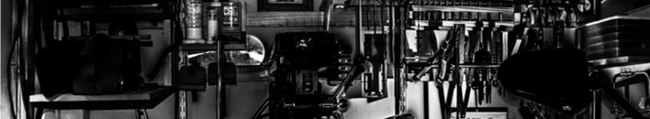
人的不安全行为成因
不知型
不知所以型
明知故犯型
失误型
由于教育培训不到位或相关规章制度、操作规程不完善，实施违章行为的当事人不知道其行为是违章。这部分人主要是新职工、青年职工、农民工、临时工和转岗人员等
知其然，不知其所以然。虽然“违章”人员知道有规章制度、操作规程，但不懂违章作业带来的严重性。技术不熟、能力不够，他们主要是新员工和整体素质较差的员工
这部分人存在侥幸心理、凭经验、过高估计自己能力、麻脾大意、冒险蛮干，当遇到麻烦事、难事、赶时间、赶任务或单独作业时而实施“违章”作业
技术不熟、能力不够，造成判断失误；受情绪、环境的影响，使之精力不集中，疏忽、遗漏等造成失误；疲劳操作，判断能力下降使得动作的准确性、灵活性下降而造成失误

Slide 29
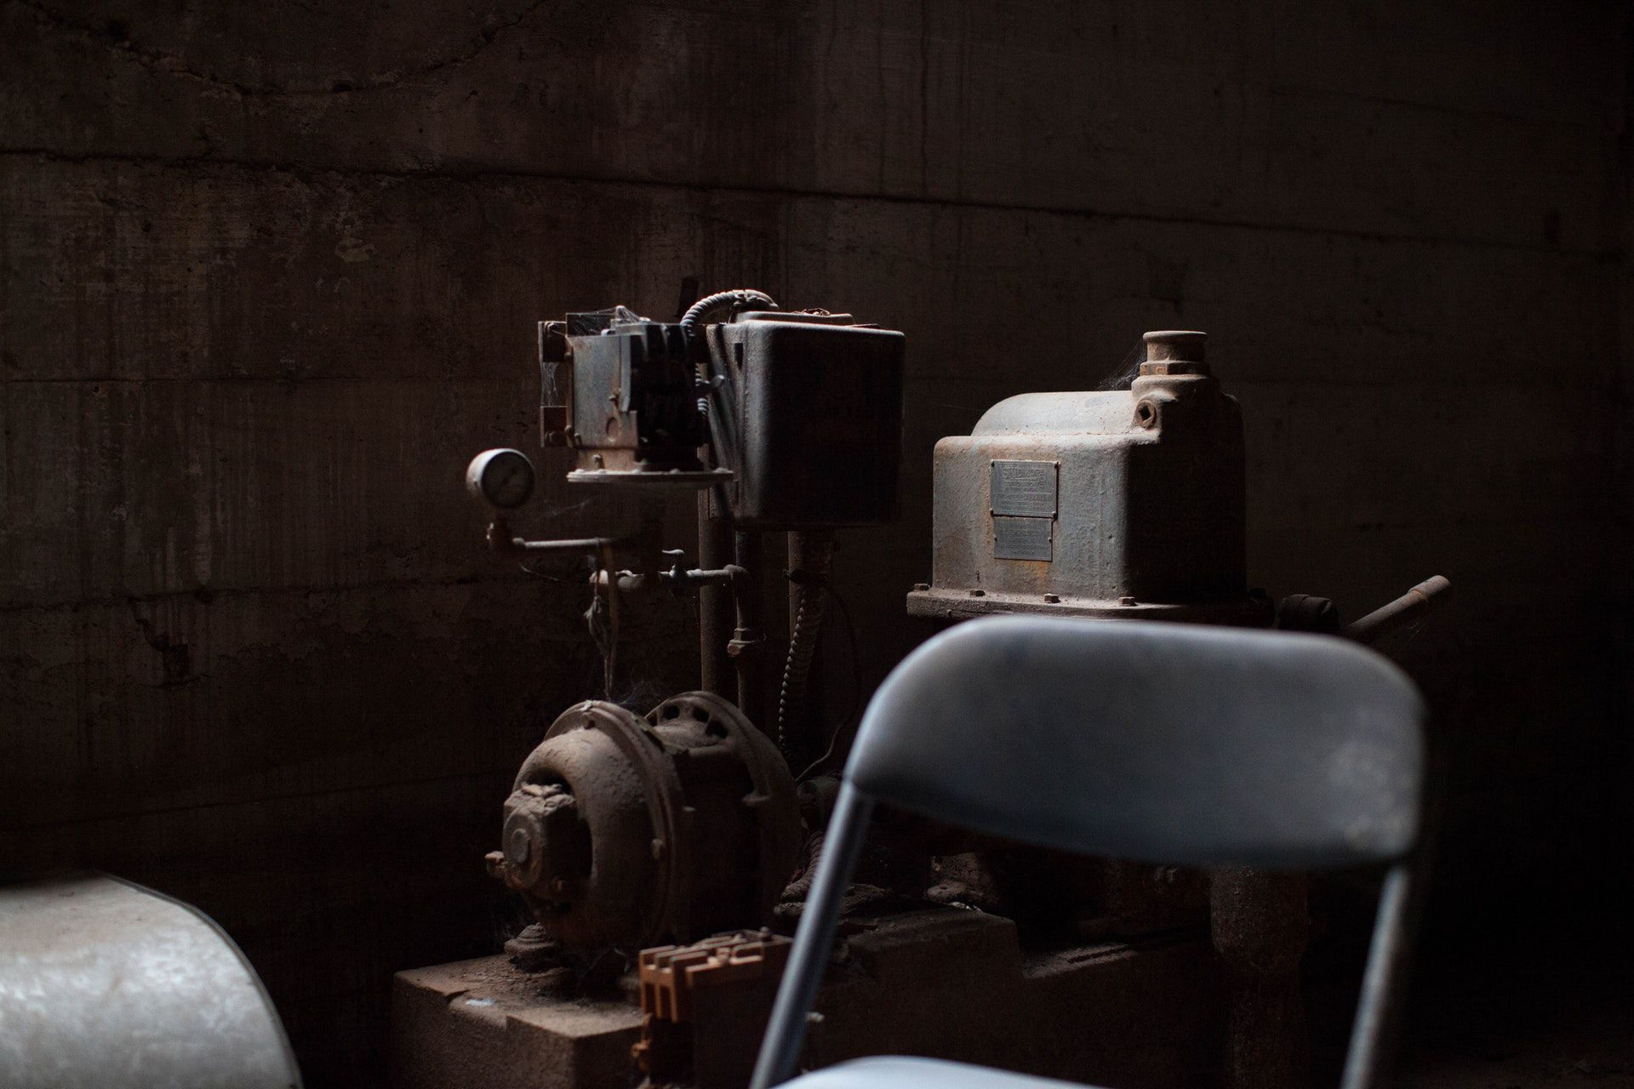
违章作业原因分析
1、主观心理因素：
1
2
3
4
因循守旧，麻痹侥幸
马虎敷衍，贪图省事
自我表现，逞能好强
玩世不恭，逆反心理

Slide 30
违章作业原因分析
2、客观因素：
操作技能不熟练
制度不完善
安全监督不够

Slide 31
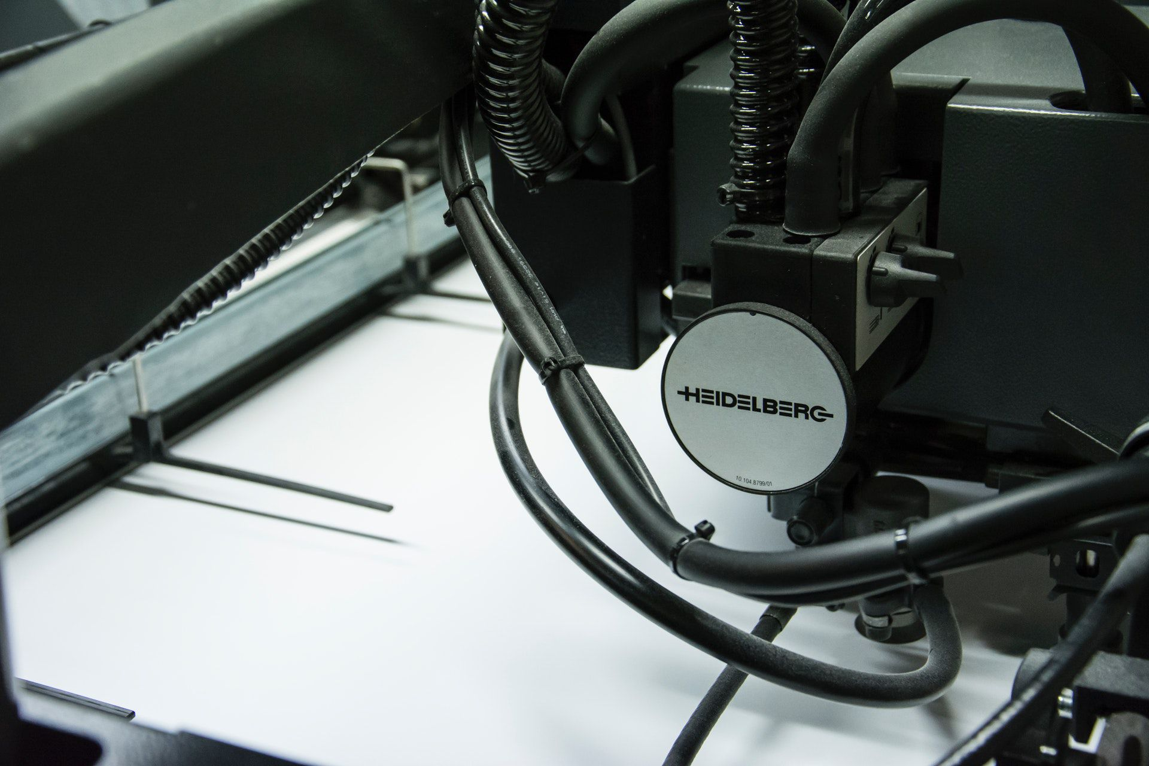
反习惯性违章
开展反习惯性违章活动
引导员工认识习惯性违章的危害；
排查习惯性违章行为；
班组长起好模范带头作用；
对习惯性违章严格考核 。

Slide 32
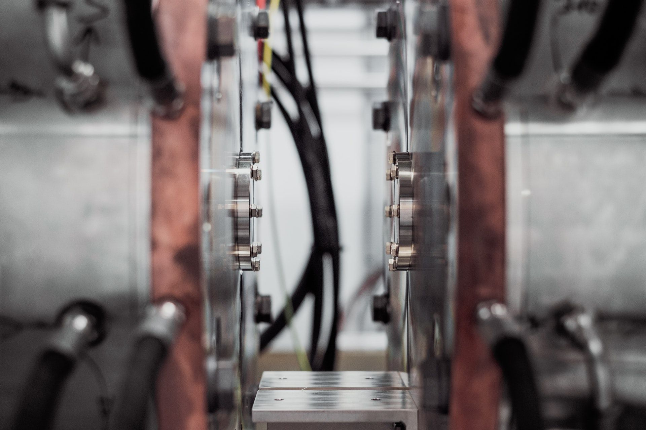
反习惯性违章
开展反习惯性违章活动的注意事项：
由于习惯性违章具有顽固性的特点，所以反违章活动是一项长期而艰巨的工作，只有常抓不懈，才会取得显著的效果；
要根据不同职工的特点，因人施教；
必须综合治理。

Slide 33
事故控制理念
分析别人出事的原因，
避免自己出事
别人吃一堑，自己长一智
高明的方式
分析自己出事的原因，
避免类似事故发生
自己吃一堑，自己长一智
痛苦的方式
分析别人不出事的原因，借鉴别人不出事的办法
不须吃一堑，亦可长一智
智慧的方式
先知先觉 后知后觉 不知不觉

Slide 34
事故控制理念
分析别人出事的原因，
避免自己出事
别人吃一堑，自己长一智
高明的方式
分析自己出事的原因，
避免类似事故发生
自己吃一堑，自己长一智
痛苦的方式
分析别人不出事的原因，借鉴别人不出事的办法
不须吃一堑，亦可长一智
智慧的方式
先知先觉 后知后觉 不知不觉

Slide 35
PART 03
班组长角色认知

Slide 36
班组长管理—了解班组
结构小——班组为企业最基层单位，结构最小，不能再分。
管理全——质量、安全、生产、工艺、劳动纪律……麻雀虽小，五脏俱全。
工作细——班组工作非常具体，需要班组长耐心、细致。
任务实——上面千条线，下面一根针，企业所有管理内容最终都要落实到班组。
群众性——班组工作是一项群众性很强的活动，需要班组长团结员工，集中大家的智慧和力量才能更好地完成。

Slide 37

班组长的角色
1. 班组长是指挥；影响力
2. 班组长是教练；亲和力
3. 班组长是导演。控制力
刚柔并济
1. 班组长不是 保姆；
2. 班组长不是 警察；
3. 班组长不是 消防队长。

Slide 38
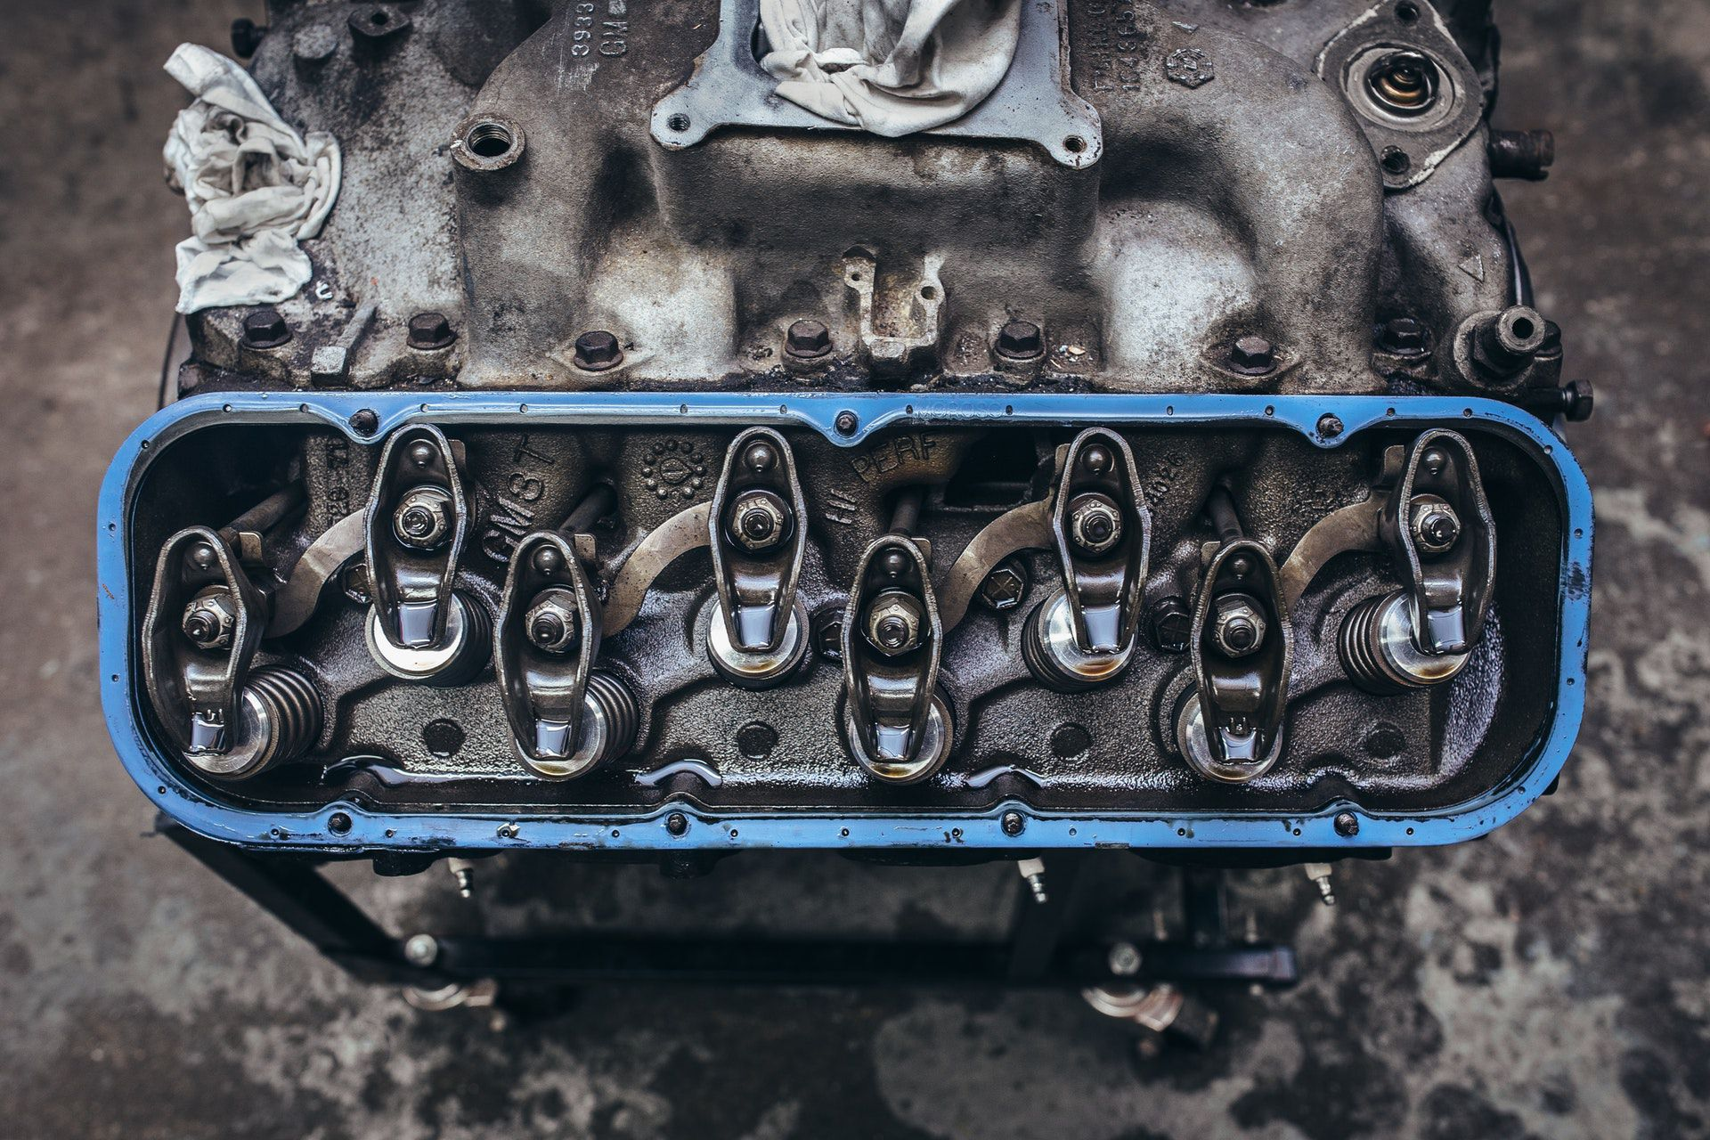


班组长的角色
技能引领理念：
班组长是第一线生产的管理者、组织者，同时又是操作者。
俗话说：“喊破嗓子不如做出样子”，要做一名好的班组长，必须做到多观察、多学习、多钻研，不断提高自身业务素养，成为班组中生产、质量、安全、技能以及解决施工疑难问题的带头人。在工作、技能、学习上起到“传、帮、带”的作用。

Slide 39
班组长安全角色认知
班组长应具备的安全管理素质
01
思想素质
安全第一、预防为主、以人为本
02
技术素质
设备知识、操作知识、应急知识
管理素质
03
安全管理方法、安全管理技巧

Slide 40
班组长所应具备的基本素质
1、一定的语言表达能力：
这是传递信息、表达意图、实施方案的基本需要。
3、果断决策和指挥组织能力：
组织生产和处理突发事件的需要。
4、自信和充满热情：
当好班组长最重要的心理素质。
2、人际关系和信息沟通能力：
是搜集信息、了解情况，协调、处理班组内各种关系的需要。
5、激励能力:善于利用表扬和批评来激发班组成员的工作积极性。

Slide 41
班组长所应具备的基本素质
6、公平、公正：具有良好的品德自养，己所不欲、勿施于人，以德服人。
9、分析问题的能力：善于思考，勤于总结，能够及时发现问题。发现问题是水平，解决问题是能力。
7、专业素质：了解业务，熟悉流程，以才服人。
10、承受挫折的能力：能够正视困难，懂得缓解心理压力。
8、成就动机：具有强烈的上进心和成功欲望，担任班组长的目的不仅是为了满足物质得益，而是为了更好的实现自身的价值。
11、控制局面和应变能力：懂得权变，适时调整策略。

Slide 42
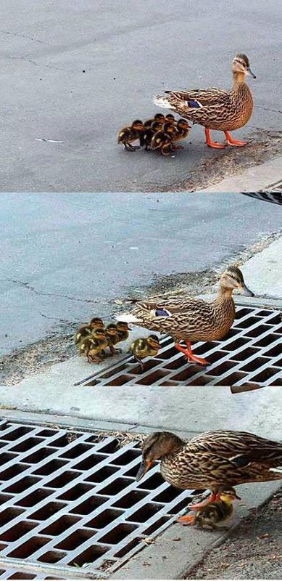
班组长的管理水平类型
生产技术型
盲目执行型
大撒把型
劳动模范型
科学管理型
哥们义气型

Slide 43
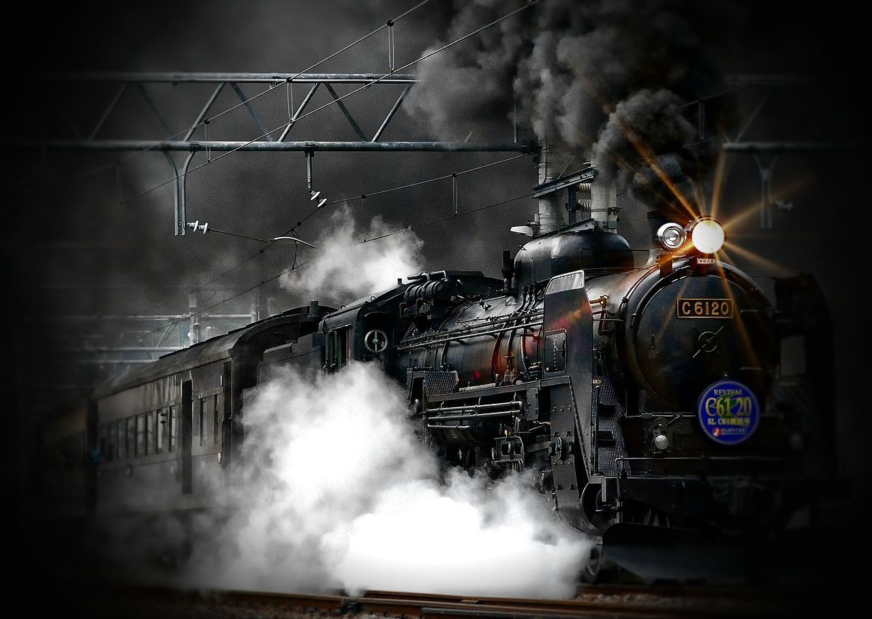
班组长的管理水平类型
生产技术型
对待设备的方法对待人，非以人为本
生产技术型的班组长大都是些业务尖子，技术高超，处理事故的能力强，但缺乏人际关系的协调能力，工作方法通常都比较简单，常常用对待机器的方法来对待人，因此对这一类的班组长有必要进行人际关系方面的培训。

Slide 44
班组长的管理水平类型
盲目执行型
态度强硬官僚作风
盲目执行型的班组长往往缺乏创新和管理能力，唯命是从，不动脑子。常常表现为态度和作风生硬，给人一种官僚主义的感觉，时间长了，下属会看不起他，出了问题他会逃避和推卸责任。

Slide 45

班组长的管理水平类型
得过且过型
缺乏责任心
在企业中，有些人勉为其难地当上了班组长，所以上任后往往得过且过，放任自流，对工作没有责任心。似乎工作是给别人干的，上级要求开班前会，他就领着喊两句口号，上级有什么指示，往往到他这里就没有了下文，所以这样的班组长完全是徒有虚名，在班组成员中势必也没有威信。

Slide 46
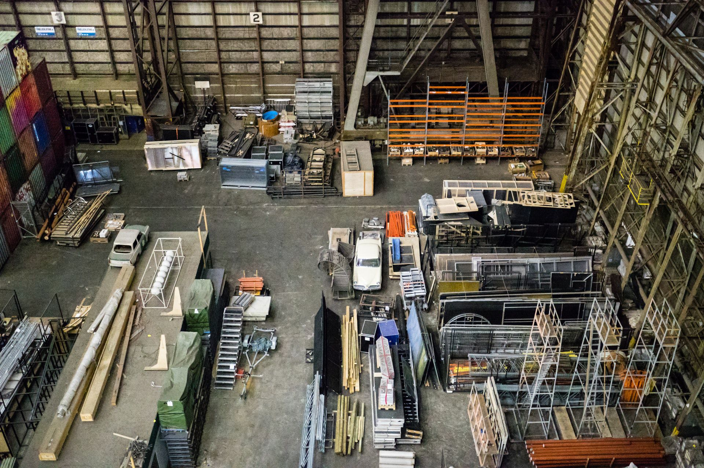
班组长的管理水平类型
劳动模范型
勤恳务实缺乏领导
劳动模范型的班组长一般在工作中细致、严守规章制度、以身作则、言传身教，但却不适合担任领导工作。劳动模范型的班组长会被下属指挥得团团转，常常感叹自己是“两眼一睁，忙到熄灯”，其结果是你把你的时间交给了下级，下级却把责任交给了你，成了名副其实的反授权。因此，对这部分人如果不进行管理能力方面的培训是很难胜任领导工作的。

Slide 47
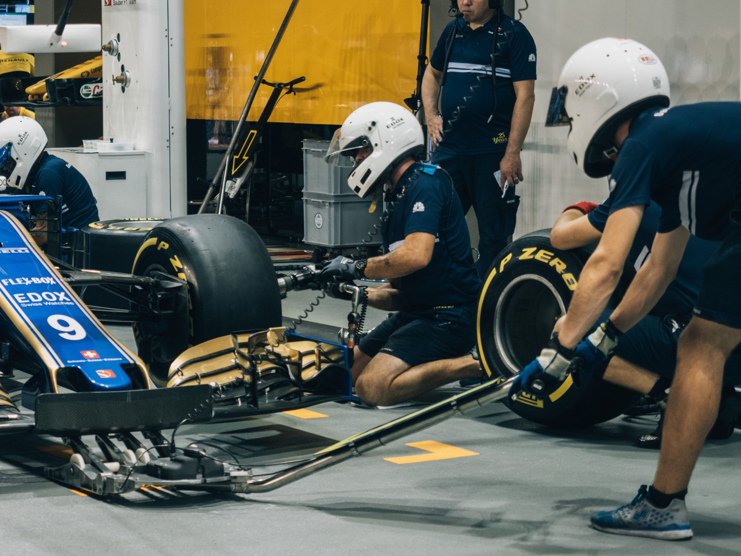
班组长的管理水平类型
哥们义气型
感情用事缺乏原则
擅长树立权威，组织能力强，讲哥们义气，对待班组成员常常是称兄道弟，像哥们儿一样，在工作中自然也容易感情、意气用事，缺乏原则性。实际上早已把自己混同于非正式团体的小头目了，如果不从哥们义气中解脱出来，这班组长就做不成了。

Slide 48
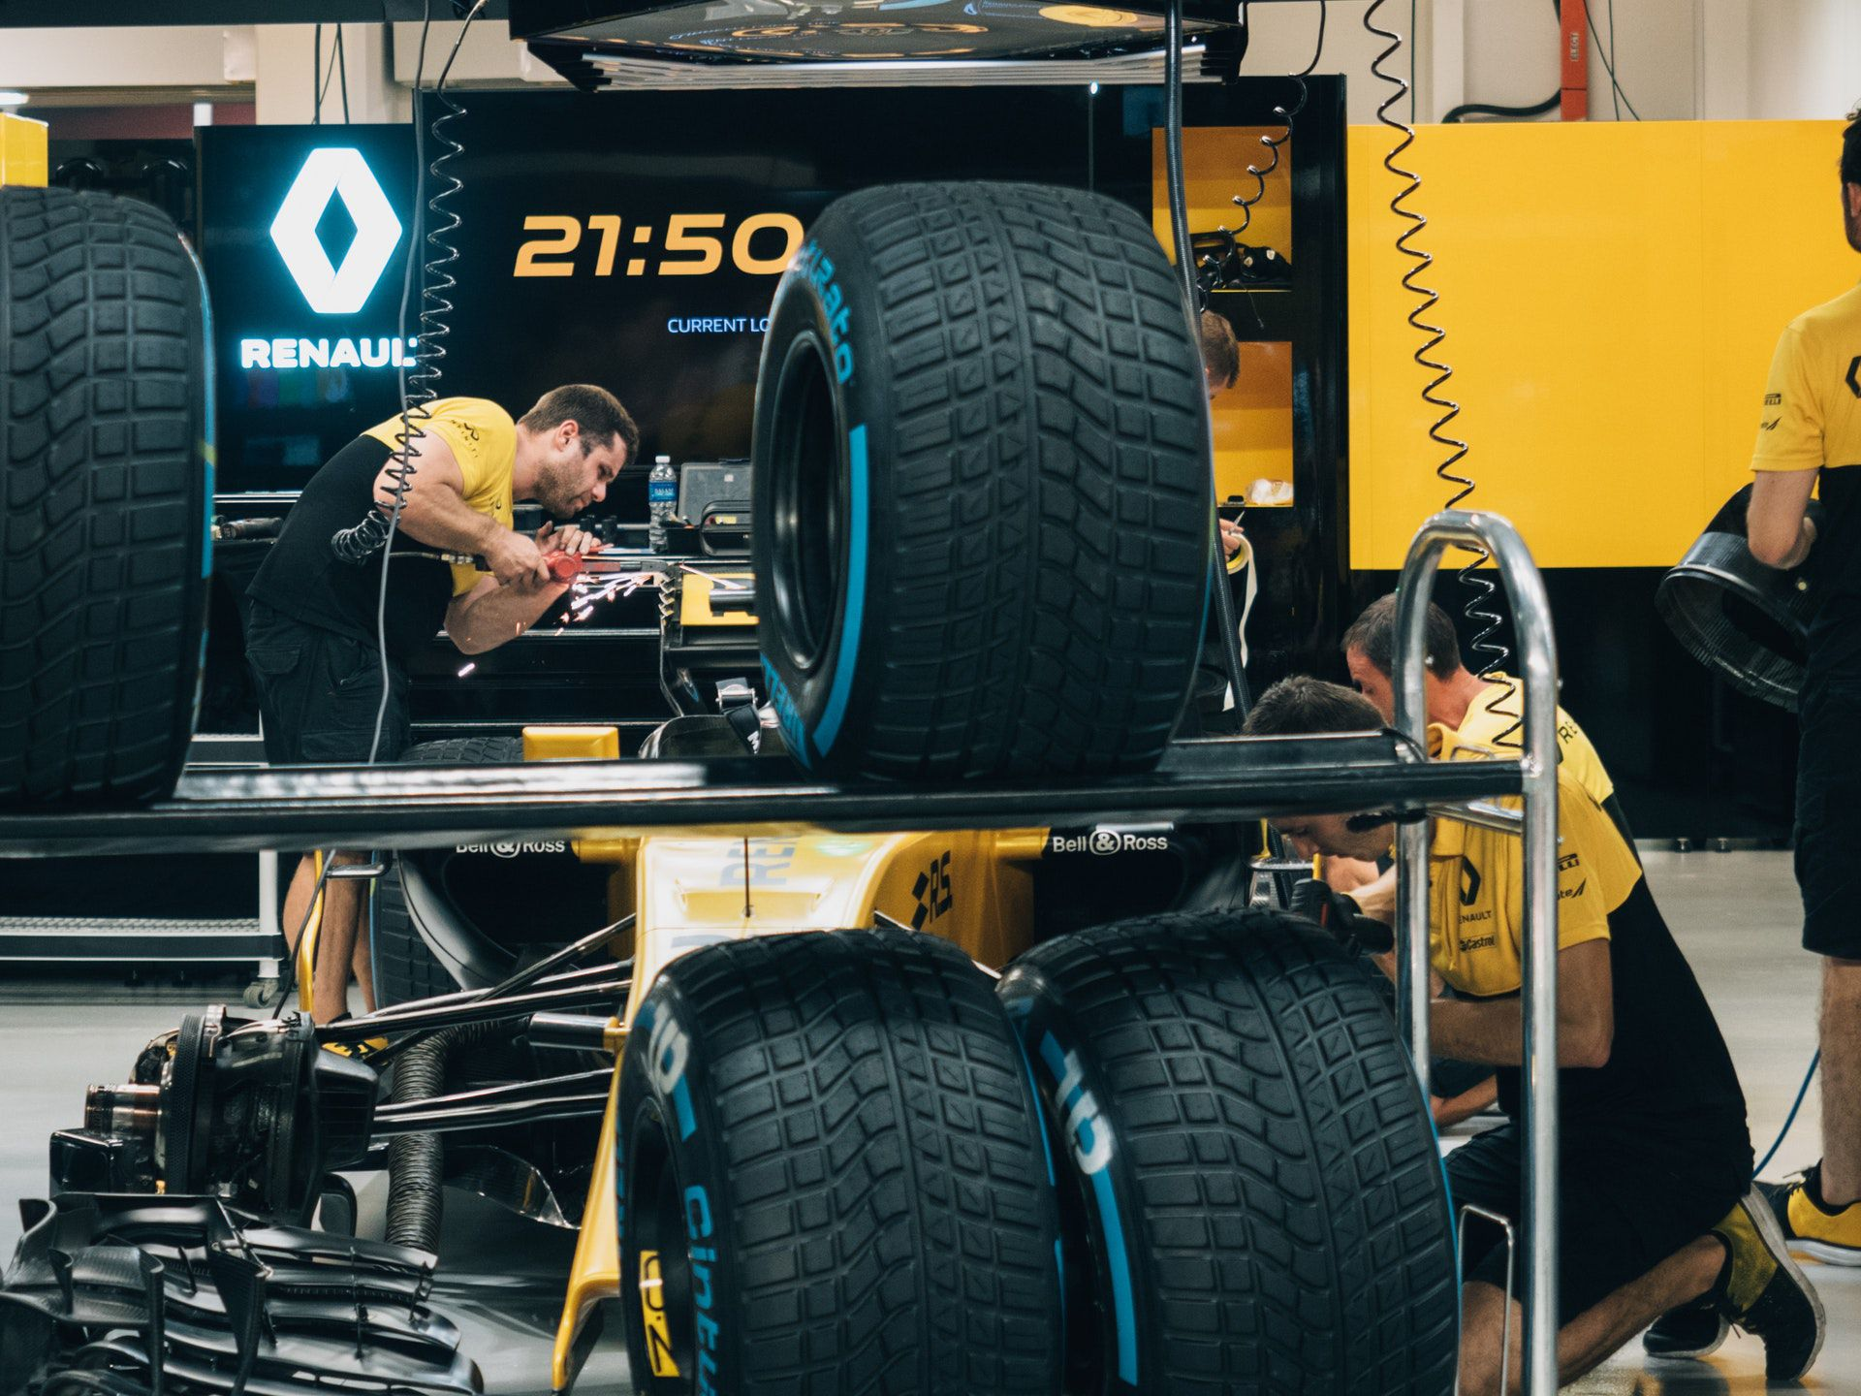
班组长的管理水平类型
事必躬亲型
样样事情都要亲自去做，不相信别人，事必躬亲和以身作则不同，其结果是让你的员工变懒。你总是事事冲在前，该说的、该做的、该想的你都做了。试想，如果你总是占着驾驶座而不让别人碰方向盘的话，怎样培养新司机，又会有谁可以在你疲惫的时候给你开车呢？更重要的是，你怎么会有时间思考：这条路走对了吗？
总之，以上6种类型的班组长由于种种原因，普遍缺乏令人满意的管理能力和处理突发事件的能力，所以导致很好的企业决策在最基层却得不到有效的贯彻和执行，严重地影响了企业的最终效益，甚至还严重地损害了企业的良好形象。

Slide 49
班组长的管理水平类型
外科医生型
这种班组长在进行管理的时候就如外科医生一样，管理得有条不紊，工作有重点，团队配合默契、交接清楚、全神贯注，而且能抓住重点。在团队里，有时不需要语言，一个眼神、一声咳嗽，都知道彼此如何配合。这种班组长是最好的领导型主管。
大家仔细想想，在自己的身边会发现这几类班组长的原型。要知道，好的管理者需要修炼很多方面。
一流的管理者用别人的脑子，二流的管理者用别人的力气，三流的管理者用自己的力气。

Slide 50
PART 04
班组安全管理经验

Slide 51
管理无小事
对于一名班组长而言，根据其定位，要求关注现场工作中的每一个环节，绝不能有丝毫的疏忽，否则就可能造成某种失误、事故，甚至出现重大的事故。因此，班组长在管理中必须要遵循“管理无小事”的原则。做到班前布置，中间控制，事后检查。班前要对员工们进行工作布置和重点讲明注意事项，中间要对班组安全生产进行恰当的及时控制，事后还要进行检查和总结经验。
不某全局者，
不足谋一域

Slide 52
班组长管理—了解班组
班组的安全工作和班组长有很大关系，班组长是否具有较强的安全意识，是否具有丰富的安全管理知识等都影响到班组的安全生产状况。班组长做为班组安全生产管理的第一责任人，作为“兵头将尾”，对控制事故发生起着非常重要的作用。如果班组长管理不善，或责任心不强，对违章违纪听之任之，发生事故的概率将大大增加。
俗话说：管人先管己，打铁还需自身硬！
如何做？

Slide 53
班组长管理的特点
01
腿 勤、口 勤、手 勤、眼 勤、脑 勤
多走动、多看、多问、多听、多思考
02
03
“上面千条线，下面一根针，针头是关键”
管得宽、管得细、管得直接、管得具体
04

Slide 54

班组长管理—关于领导力
董事长、总经理
部门经理
分管副总
安全领导力
不仅是一把手
车间主管
总监
班组长

Slide 55
班组长管理—关于领导力
安全领导力
安全领导力就是在正确的方向下，运用一切资源为我所用，最终达到安全结果的能力！
A+
领
导
力
是安全战略、是安全方向，是十字路口的选择
是执行。用对的人、对的系统、对的机制、对的文化，达到想要的安全结果的过程
是不折不扣达到结果的信念和能力

Slide 56
班组长管理—关于领导力
倾听
尊重
提升
领导者的影响力首先来源于对他人的尊重
领导者要善于倾听，要换位思考，好的领导者总是好的倾听者
领导者要不断提升自己的领导才能，掌握安全生产知识

Slide 57

如何做好安全管理
树立正确科学安全管理观
如何做好安全管理
建立“全员、全过程、全方位”安全管理网络
抓好班组基础和现场安全管理
辨识控制危险源，消除习惯性违章

Slide 58

如何提高管理能力
管理要因人而异
做事要尽量公平
班组成员来自五湖四海，各有个性与特长。班组长首先要善于了解和发现各成员的特长，在布置安排工作任务时尽可能做到用其之长，使各成员在工作实践中施展自己的才能，提升自己的能力。
在班组管理中，班组长对待班内成员要尽可能的一碗水端平，做到公平公正，对事不对人，只有这样才能让班组成员心服口服，杜绝不必要的猜疑，减少内耗，形成合力。

Slide 59

班组长如何提高影响力
“服人者，德服为上，才服为中，力服为下”
力服
力服是只靠权力使人服从，是被迫服从。力服的优点是解决问题迅速、简单，特别是对付混乱局面时尤为有效，缺点是下级容易形成口服而心不服，不能持久，一旦上级权威减弱，下属便会不服并反抗。
才服
才服是以自己的才能引导下属，让其理智地服从，但难于使能力超过自己的下属成员服从，甚至会遭到有能力下属的藐视。

Slide 60

班组长如何提高影响力
“服人者，德服为上，才服为中，力服为下”
德服
德服是靠自己高尚的人格使下属心服口服，当前尤为强调班组长要以身作则，有奉献和牺牲的精神。
一名班组长只有把以上三者有机地结合起来，才能使自己的管理成功，才能成为一个班组的灵魂与核心。
以德为先，能力适中，厚德才能载物

Slide 61
PART 05
班组基础和
现场安全管理

Slide 62
班组基础和现场安全管理
班组基础和现场安全管理
班组基础安全管理
班组现场安全管理
班前班后会
巡查、检查
制度、培训
标准化作业
6S管理

Slide 63




班组基础和现场安全管理
技 巧
问 题
内 容
作 用
班前班后会

Slide 64

班组基础和现场安全管理
班前会
布置任务和人员工作安排
上级有关指示
提出特殊或重要岗位要求注意事项
结合具体任务、设备、作业环境情况布置安全工作
解决班组成员提出的问题
作好会议记录。

Slide 65

班组基础和现场安全管理
班后会
总结、讲评当班工作的执行完成情况
表扬好人好事
批评、纠正工作中问题，及时制定整改措施

Slide 66

班组基础和现场安全管理
流于形式
无内容、无重点
班前班后会存在的问题
敷衍了事
走过场、时间短
丢三落四
东扯西拉、没有任务、
没有安全注意事项

Slide 67

班前会和班后会
班前会是班组长根据当天的工作任务，联系本班组的人员、物力和现场条件、工作环境等，在工作前召开的班组会。
班
前
会
特点：时间短、内容集中、针对性强。
在班前会上要突出“三交”（交任务、交安全、交措施）和“三查”（查工作着装、查精神状态、查个人安全用具），并根据当天生产任务的特点、设备运行状况、作业环境等，有针对性地提出安全注意事项。

Slide 68
班前会和班后会
班后会是一天工作结束或告一段落，在下班前有班组长主持召开的一次班组会。
班
后
会
班后会在总结、检查生产任务的同时，总结、检查安全工作，并提出整改意见。
班后会上班组长小结完成当天任务和执行安全规程的情况，既要肯定好的一方面，又要找出存在的问题和不足；同时还要激励班组成员安全工作的积极性，增强自我保护意识的能力，帮助他们端正认识，克服消极情绪，以达到安全生产的共同目的。

Slide 69

班前会、班后会的技巧
安全工作内容主题明确、针对性强
以心为本，注意沟通技巧，调动工作积极性
行为观察，注意员工情绪、思想状况变化

Slide 70


班组基础和现场安全管理
安全巡检的
“四三二一”
四查
查安全意识强不强
查安全制度、安全操作规程执行好不好
查设备、设施运行状况好不好，安全措施、安全防护是否到位，工器具使用是否有隐患
查作业环境、作业现场是否符合要求

Slide 71
班组基础和现场安全管理
安全巡检
掌握本班组个人家庭情况
掌握本班组人员近期精神状况和思想倾向
掌握本班组人员个性特点
三掌握
抓安全生产责任制落实与否
抓隐患整改是否落实
二抓
严格执行安全生产考核制度
一严

Slide 72
班组基础和现场安全管理
本岗位职责范围、生产流程及工作特点
安全工器具、劳保护品
班组安全教育
的内容
岗位安全操作规程
岗位应急预案
事故案例教育

Slide 73

班组基础和现场安全管理
Text
监督不是监视
班组长要明白几点：
Text
及时矫正不是指责
Text
员工教育三步骤：说给他听，做给他看，让他做做看。

Slide 74
班组基础和现场安全管理
要有一套完善的安全管理制度
建立健全安全生产责任
实行巡回检查制度
严格交接班制度
建立安全技术岗位练兵制度
健全设备维护保养制度
严格劳动保护用品的使用制度

Slide 75

班组基础和现场安全管理
树立制度至上的理念
科学家将四只猴子关在一个笼子里，并在笼子上面的小洞放下一串香蕉，一只猴子立刻冲上去，可是当它还没有拿到香蕉时，就被预设机关所喷出的热水烫伤，其他三只猴子也要被烫一次。结果可想而知，每只猴子去取香蕉，四只猴子都要被烫一次。后来，实验者换了一只新猴子进入房内，当新猴子想去拿香蕉时，立刻被其他三只老猴子暴打一顿。当所有猴子都已换过之后，尽管没有猴子被烫过，但每当有猴子去取香蕉的时候，其他三只猴子就会把它暴打一顿

Slide 76
班组基础和现场安全管理
惩处要严
严格执行，严肃查处，是执行制度的重要手段
奖罚要严
班组制度
有功及时表扬，有过严肃对待，功过奖罚分明
监督要严
班组要有良好监督机制，形成互相监督气氛
自律要严
班组长应率先垂范，自觉公平执行班组制度

Slide 77
班组基础和现场安全管理
用制度规范员工行为
培养良好的工作习惯
规范
行为
从员工身边的事抓起
上班时间公私分明

Slide 78
班组基础和现场安全管理
班组管理文化的核心
尊重和信任
理解和体谅
合理和恰当
以人
为本
关心和体贴
以人为本，是企业管理的基本理念，也是班组管理文化的核心
激励和表扬

Slide 79
班组管理的重点
关心员工心理健康
通过了解职工在工作中的心理压力、心理感受，有效地缓解其压力，保证其心情舒畅地进行工作，称之为职工心理健康管理。
班组长应把职工心理健康管理放在重要位置。
一名好的管理者，不但要善于经营，还应是半个心理学工作者。

Slide 80
班组管理的重点
关心员工生活
八小时工作外，班组长还得时时关心员工的生活，特别是某些看似不起眼的小问题，更能打动员工；
班组长关心员工生活，员工就会关心班组发展；
关心员工的生活是情感管理的重要内容，某些时候比制度管理更为有效。
要了解员工的背景、简历、知识结构、经验、工作能力、兴趣爱好以及性格等等，掌握员工的基本情况。能够深入到员工的内心世界中，知道其工作的热诚、待人的诚意、是否具有正义感等。

Slide 81
常用的激励方法
看到员工做得好，立即表扬，感谢他为班组做得贡献；
当员工工作取得成绩时，班长向员工道贺；
帮助员工做一件他最不愿意做的事；
请领导像你的员工表示感谢；
告诉其他员工，你对某个员工的工作很满意；
讨论员工的想法和建议时，首先对这个建议予以适当的肯定；
写工作报告或总结时，要提到执行工作的员工姓名，不埋没员工的功劳；
替员工承担过失；
班组内部“排行榜”；

Slide 82
班组长管理浅谈
执行规章制度的原则
宽严相济：
千万不要让员工认为是一种摆设，没有权威性，要先小人后君子，一定要说在前面。
奖惩分明，形成良好的习惯，培养员工高尚的素养。
对事不对人：
一视同仁，产生炉火效应。

Slide 83

班组长安全角色认知
班组长的安全角色定位
了解上级期望
了解班组成员
对自己的期望

Slide 84

班组长安全角色认知
思想素质
大局、沟通能力、执行力、匹配之源
班组长应具备的安全管理素质
技术素质
设备知识、操作知识、应急知识
管理素质
细节、创新、持续改进、追求卓越

Slide 85
班组长安全角色认知
如何做好安全管理
树立正确、科学安全管理观
做好班组安全管理
建立“全员、全过程、全方位”安全管理网络
抓好班组“双基”管理和现场安全管理
辨识控制危险源，消除习惯性违章

Slide 86
安全观察
不安全行为
（违反规则）
默认
（没有出现伤害）
反复违反规则
纠正
不安全行为
事故灾害
违反程度不断升级
吓一跳体验
纠正：如果观察到不安全的行为后、要和作业者进行沟通
为何要把不安全行为的危险性一直讲到对方理解为止呢。

Slide 87

班组风险管控机制
员工行为观察
“
一种主动辨识并消除不安全行为，预防事故的工作方法，它可以使安全工作细化到每一个工作行为，并了解每一项工作程序是否真的被安全地执行。通过有效的实施安全行为观察，可以使作业现场不规范的作业行为数量大大地下降，并因此使发生事故的机会随之降低。
定义
“

Slide 88
员工行为观察
1
3
主观感觉
智力测试
方法
2
4
连续失误动作观察法
精神测试

Slide 89
影响员工情绪因素分析“鱼骨图”
人际关系
领导
企业政策
上下级
作风
薪酬
同事
能力 品质
考核 晋升
管理方法
奖惩
疾病
通风
家人生病
夫妻不和
生理缺陷
照明
子女教育
邻里纠纷
卫生
子女就业
恋爱婚姻
身体
工作环境
家庭

Slide 90
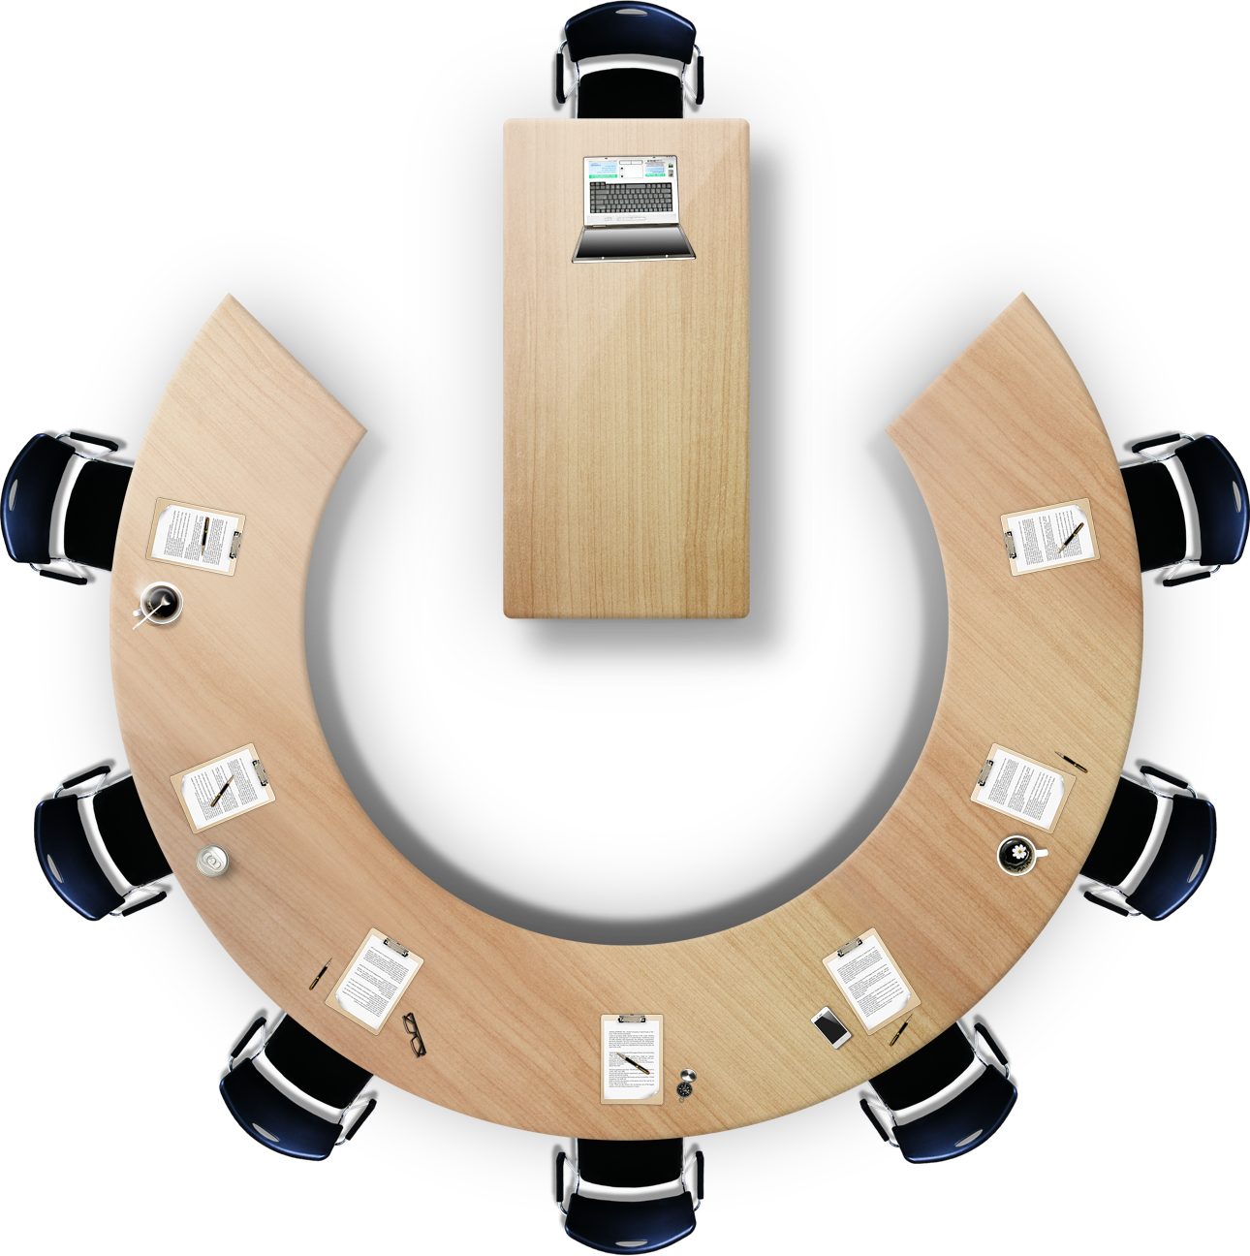
员工行为观察
方法
班段长根据员工在班前、班中的一些精神和行为表现，通过“行为观察”管理看板对该员工悬挂“笑脸、平脸、苦脸”的形式，来反映员工工作中的安全状态，并根据员工的“笑脸、平脸、苦脸”采取一系列相应的应对措施。

Slide 91

员工行为观察
方法
“行为观察”从每天的班前点名学习开始，首先由班组长对班组成员的精神状态、身体状况进行主动观察，并经过员工对自身状态进行自我评价后。由班组对信息进行综合判断后，将“行为观察”结果记入《班组行为观察表》。
学习完毕后班组长及时将“笑脸”或“苦脸”悬挂在“行为观察”管理看板上该员工名字旁边。

Slide 92
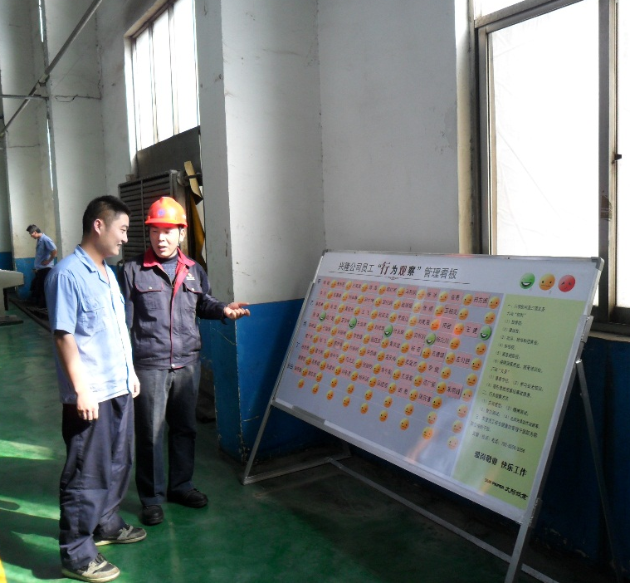
员工行为观察
方法
在生产操作中员工行为观察，班段长发现员工有违反安全操作规程、不正确佩戴劳保用品、冒险蛮干、现场卫生差等问题者，班段长将在该员工的名字旁悬挂成“苦脸”，并根据悬挂原因对该员工行为进行指正、帮教。如有员工发现事故隐患、提出合理化建议或对他人有善意的提醒或帮助的，将在该员工的名字旁悬挂“笑脸”，同时在班组中将得到表扬。

Slide 93
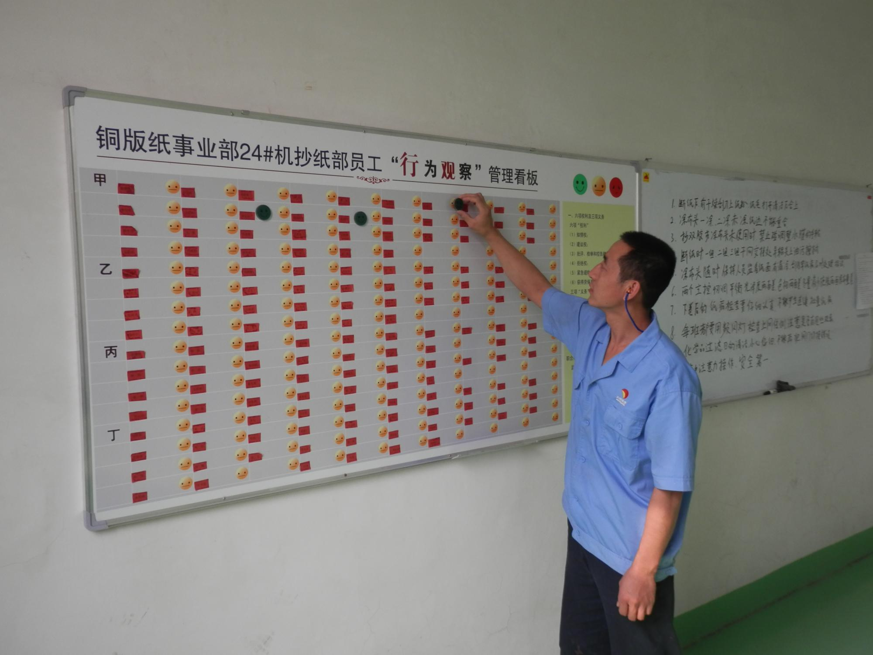
员工行为观察
方法
一天工作结束后，班组长将对当天的行为观察结果进行分析总结，并把当天的“行为观察”结果详细地记入到班组行为观察表内。

Slide 94
员工行为观察
意义
通过安全“行为观察”活动，班段长更能随时随地掌握员工的安全状态，并根据“行为观察”管理看板上的“笑脸”或“苦脸”对员工进行平等真诚的谈心交流，解除了员工思想上的顾虑。通过“行为观察”，员工的安全意识和安全行为得到了很大的提高，进一步加强了班组安全自主管理的同时，也营造出了浓厚的安全文化氛围。

Slide 95
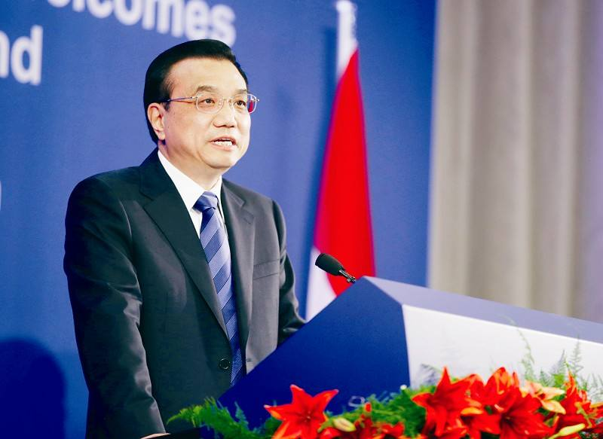
李总的要求
要把安全管理当做一项“生命工程”来抓，把安全体系、安全标准化、安全文化建设等工作做扎实，加强安全队伍建设，不间断的开展特种作业人员、基层管理干部、安全管理人员及全员的教育培训工作，努力提升安全管理水平，为打造和谐太阳、魅力太阳、实力太阳，受人尊敬的太阳纸业而努力奋斗！！！

Slide 96

理解责任的内涵
责任＝权力
当您在承担责任的时候，就是在争取权力
当您在推卸责任的时候，其实在放弃权力

Slide 97
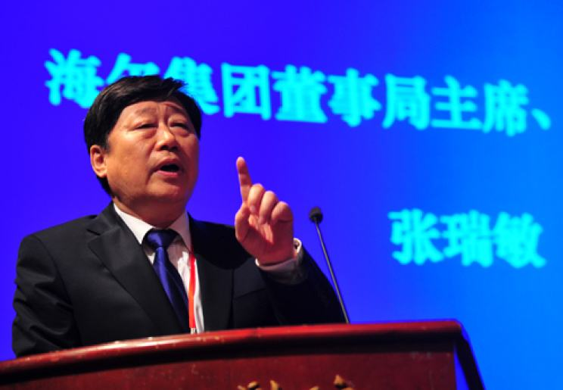
理解责任的内涵
“能够坚持不懈地、日复一日地把同一件事做下去，就是一件很伟大很了不起的事情”；“抓管理，就是抓反复，反复抓。”
—— 张瑞敏

Slide 98
理解责任的内涵
复杂的事情简单做！
简单的事情认真做！
认真做的事情重复做！
重复做的事情创造性地做!

Slide 99

尽职照单免责
失职照单问责

Slide 100
谢 谢

